Slide 1


인터페이스 개발 프로젝트
과정명: 융복합 프로젝트형 AI 서비스개발
팀명: 아샷추
팀원: 김은수, 박근웅, 정아인

Slide 2
01
프로젝트 배경
02
팀 구성 및 역할
03
수행절차 및 방법
04
수행결과 및 시연
05
느낀점

Slide 3
01. 프로젝트 배경
프로젝트 주제
- 스타벅스 웹 주문 시스템 구축
프로젝트 개요
- 컨셉 : 스타벅스 어플리케이션에 있는 주요 기능인
주문시스템(Siren Order)을 기반으로 web application server를 구축
- 훈련 내용과의 관련성 : 훈련에서 배운 MVT 기반의 python
framework Django를 적극 활용해 스타벅스 web application serve를 만듦
- 개발 환경 : Pycharm

Slide 4
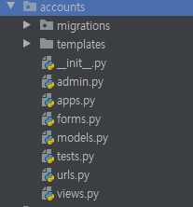
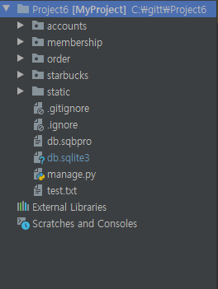
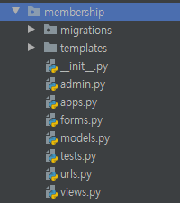
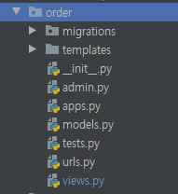
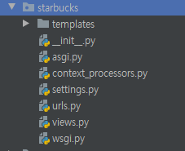
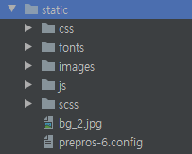
01. 프로젝트 배경
- 전체 프로젝트 구성
- accounts 어플리케이션
- membership 어플리케이션
- order 어플리케이션
- Project 디렉토리
- 이미지 및 css, JavaScript 디렉토리

Slide 5
02. 팀 구성 및 역할
김은수
1. 스타벅스 제품, 이미지, 주소 Crawling 및 DB구축 2. 스타벅스 커피, 디저트, 굿즈상품 메뉴 Page 구현 3. 각 제품의 상세설명 메뉴 Page 구현 4. 장바구니 Page 구현 5. 매장 주소 검색 Popup 구현 6. 결제 시스템 개발

Slide 6
02. 팀 구성 및 역할
박근웅
1. My Starbucks page에서 마일리지 충전 시스템 구현 2. Cart page에서 결제한 내역 My History page에서 주문내역 보기 구현 3. My history page에서 리뷰작성 기능 구현 4. Bootsrap에서 받아온 템플릿으로 page 구성 수정

Slide 7
02. 팀 구성 및 역할
정아인
1. 홈페이지 회원가입/로그인/로그아웃 기능 구현 2. 고객의소리 게시판 시스템 구현 게시글 작성, 댓글 작성, 게시글 삭제 및 수정

Slide 8
03. 수행절차 및 방법
구분 | 기간 | 활동 | 도구
사전 기획 | 8/13(목) ~ 8/14(금) | 프로젝트 기획 및 주제 선정 기획안 작성 | 팀 토론 삼성 S6 TABLET
 | 8/14(금) | 프로젝트 주제 & 아이디어 발표 각 팀원이 주력으로 담당할 메뉴를 분담
개발 | 8/17(월) ~ 8/28(금) | 데이터 베이스 설계 모델 선정 및 프로젝트 진행 분담한 기능을 각자 개발 | Python Html Css JavaScript jQuery
 | 8/21(금) | 팀 별 중간점검 회의 | Github
수정/보완 | 8/31(월) ~ 9/3(금) | 피드백 의견 반영하여 프로젝트 고도화 화면 공유하여 디자인 수정 | Discord Zoom Kakaotalk
프로젝트 발표 | 9/18(금) | 발표 | PowerPoint

Slide 9
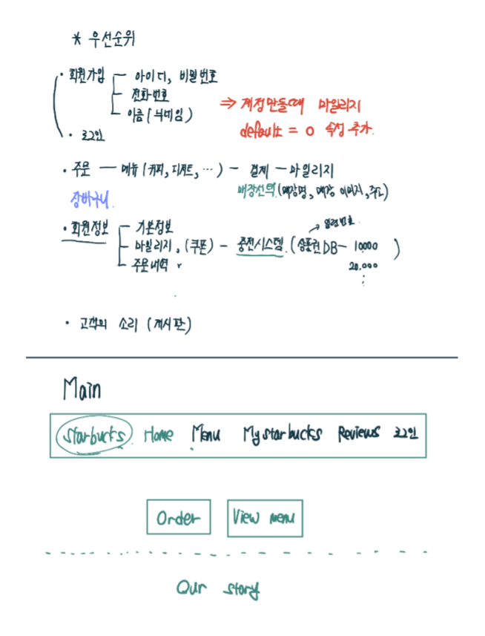
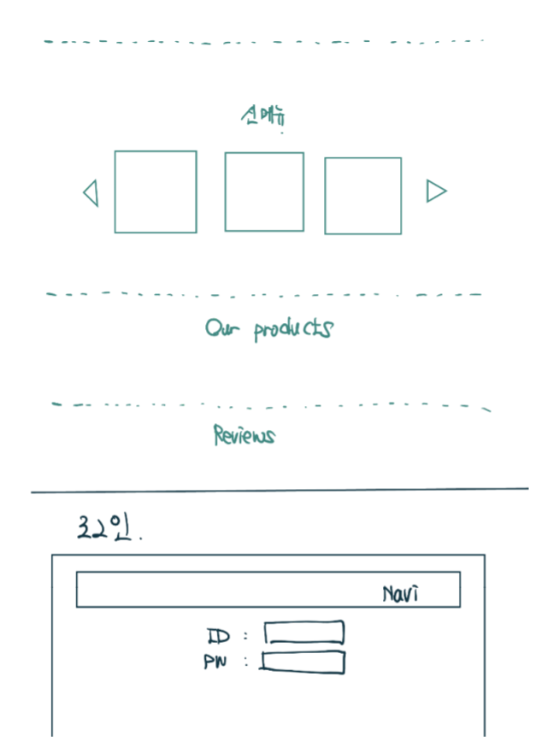
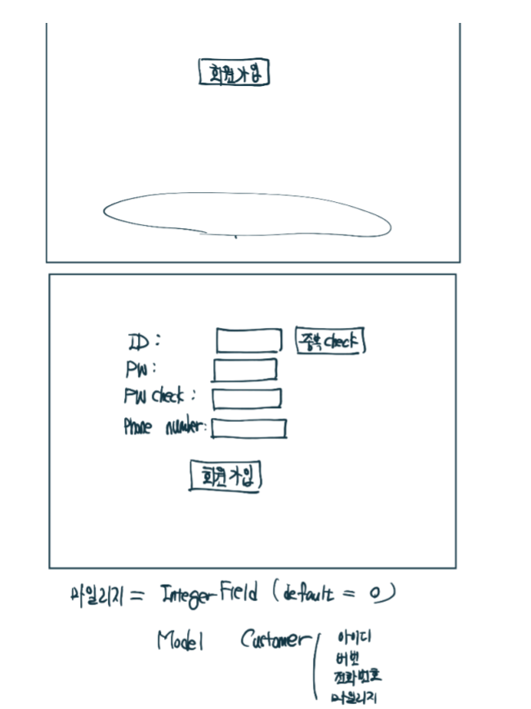
04. 수행결과 및 시연

Slide 10
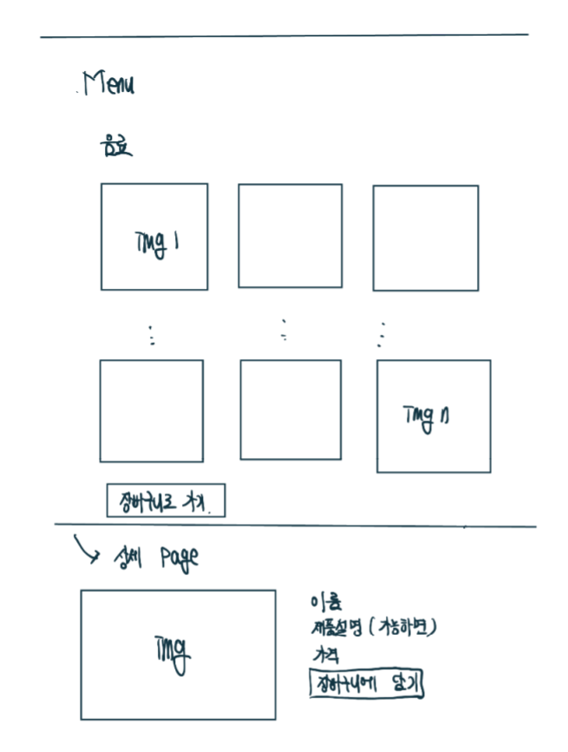
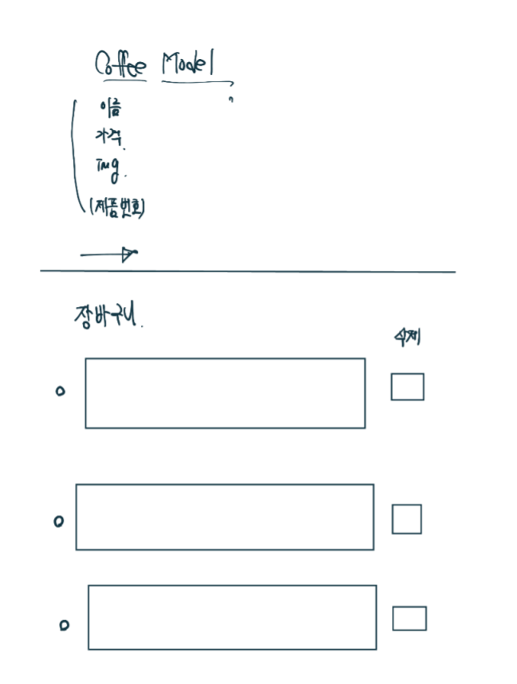
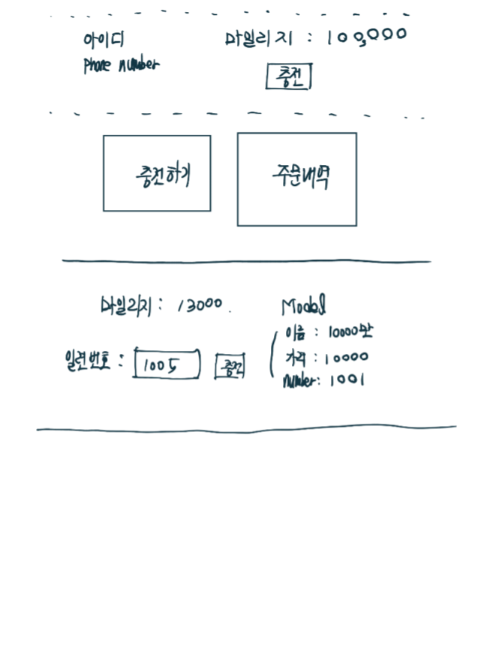
04. 수행결과 및 시연

Slide 11
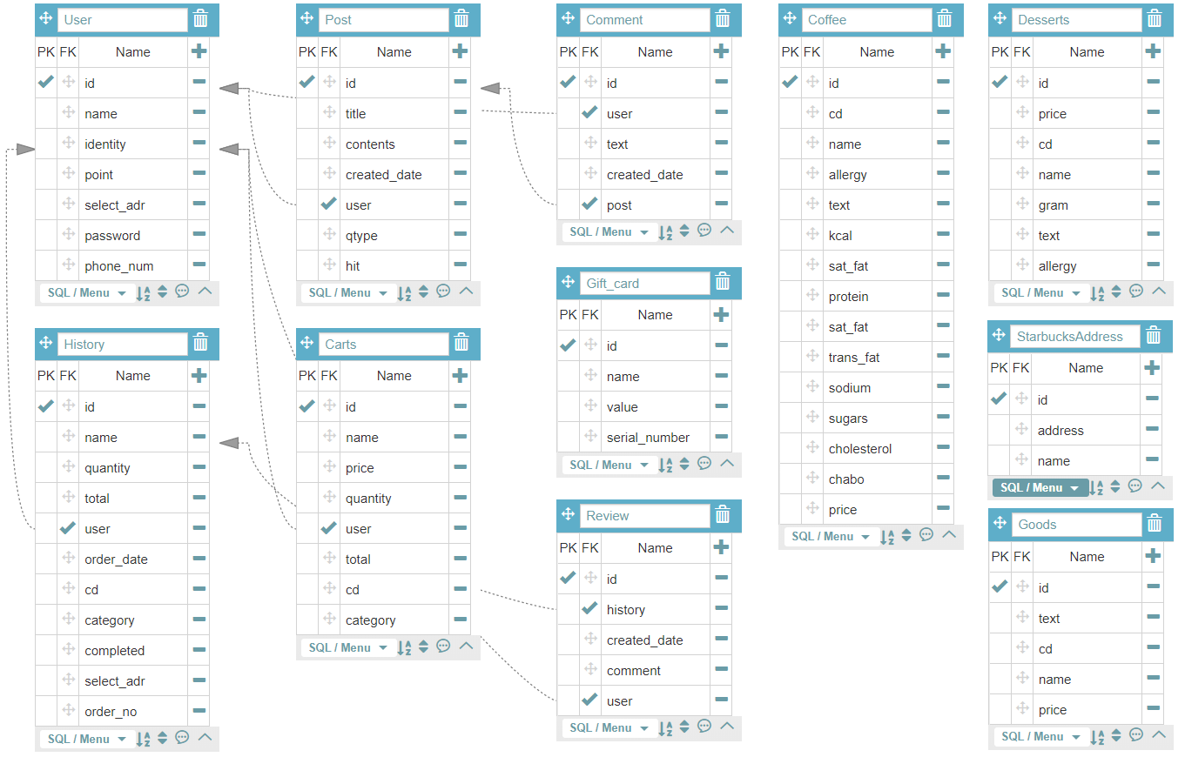
04. 수행결과 및 시연
결과제시 2: DB구성

Slide 12
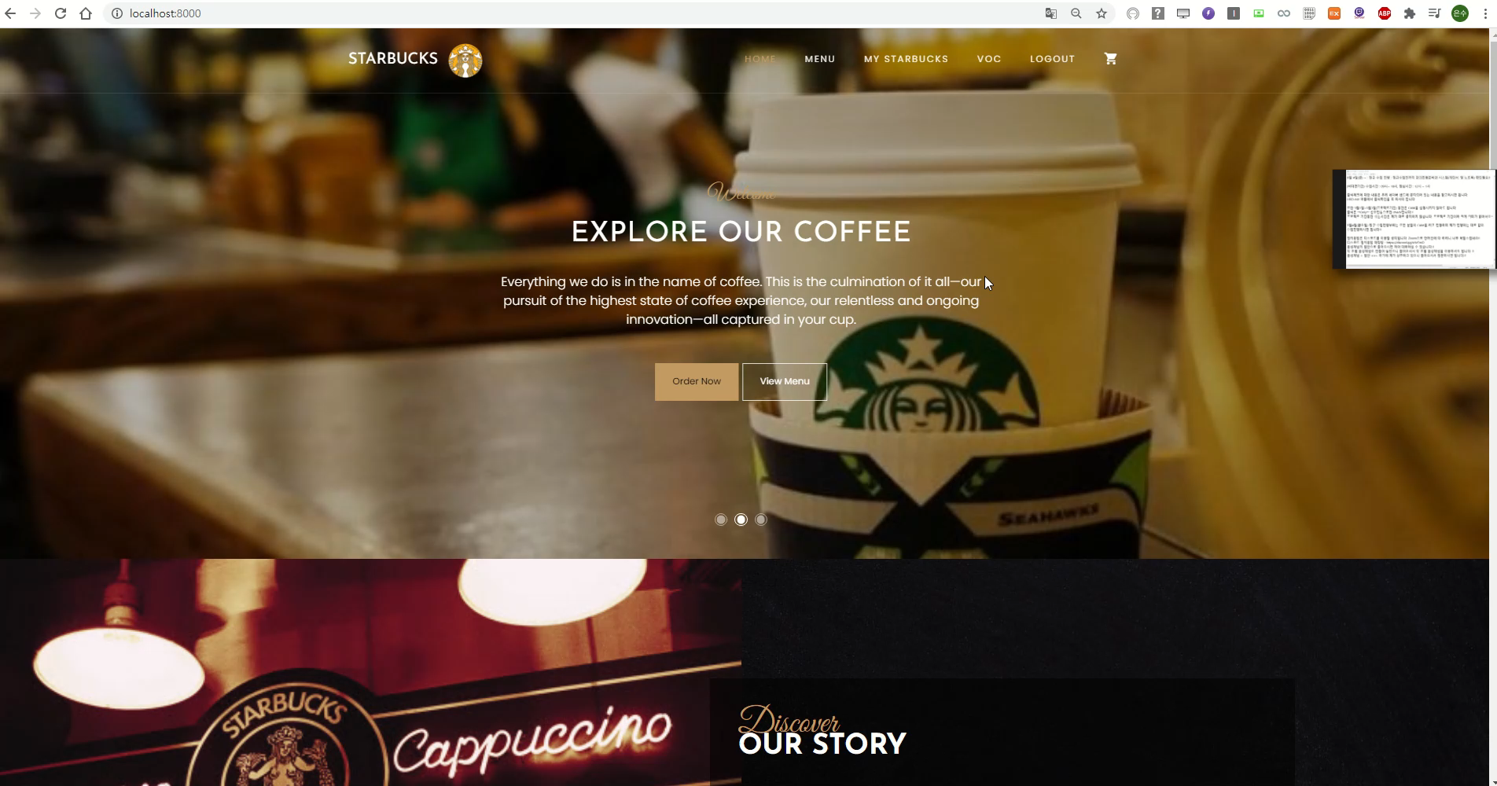
04. 수행결과 및 시연
메인
웹사이트의 배경을 스타벅스 배경과 스타벅스의 글귀로 디자인했다.
제품이나 최신리뷰 뿐만 아니라 스타벅스 SNS 으로 이동 가능하다.

Slide 13
04. 수행결과 및 시연
NAVIGATOR
로그인 상태
로그아웃 상태
현재 위치 페이지 이름 활성화
상단 Navigation-var를 로그인 과 로그아웃으로 나누어 표시
현재 위치 페이지의 이름 활성화.

Slide 14
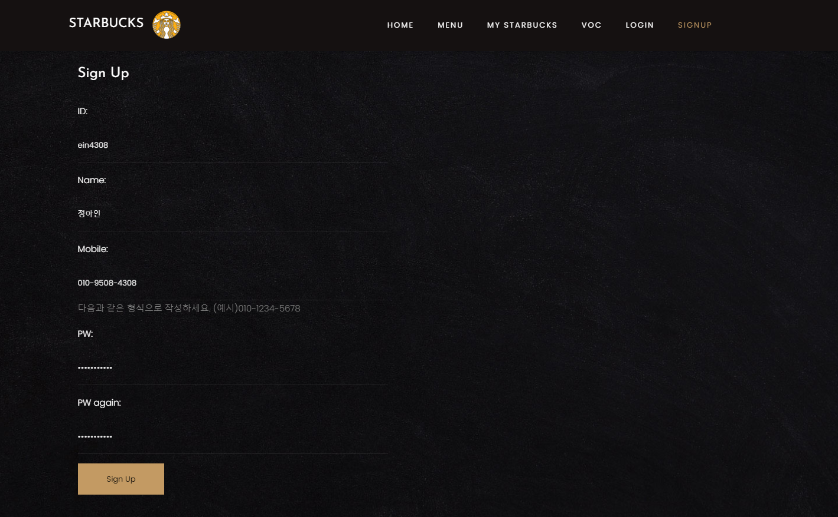
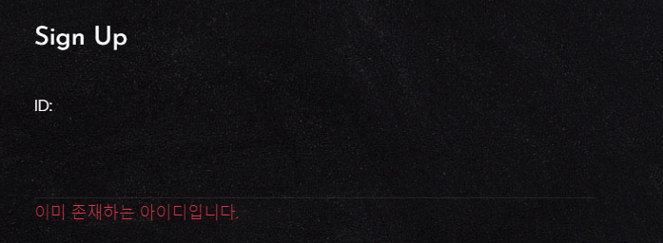
04. 수행결과 및 시연
회원가입
상단 Navigation-var 의 Signup을 클릭하면 회원가입 페이지가 나온다.
ID, Name, Mobile, PW, PW again 내용을 입력 후 회원가입 버튼을 누르면 로그인된 상태로 메인 페이지로 이동한다. (ID 중복시 회원가입 실패)

Slide 15
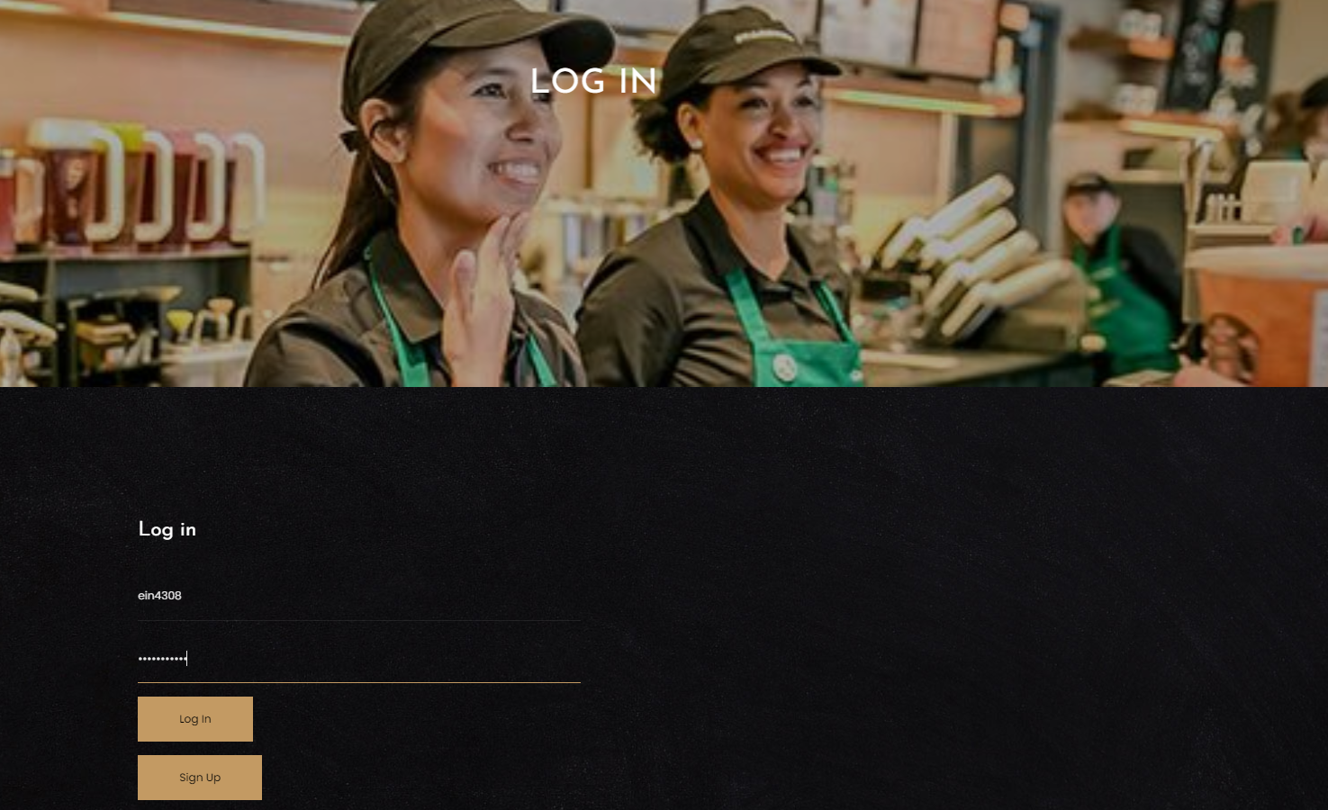
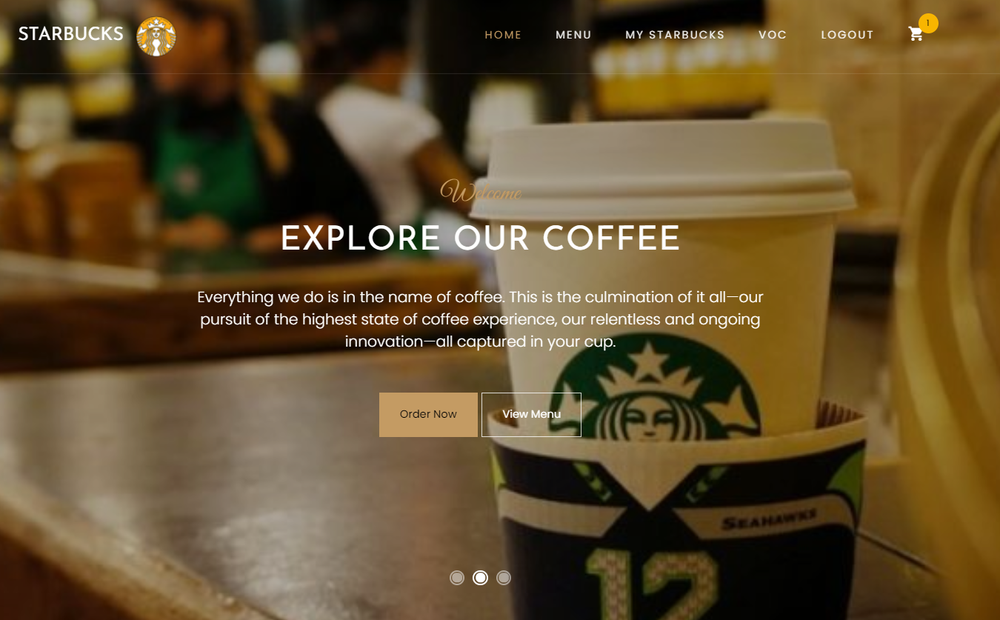
04. 수행결과 및 시연
로그인/로그아웃
상단 Navigation-var 의 Login을 클릭하면 로그인 페이지로 이동한다.
회원가입시 입력했던 ID, PW 사용하여 로그인하면 메인페이지로 이동하고
상단 네비에 Logout 버튼이 생긴다.

Slide 16
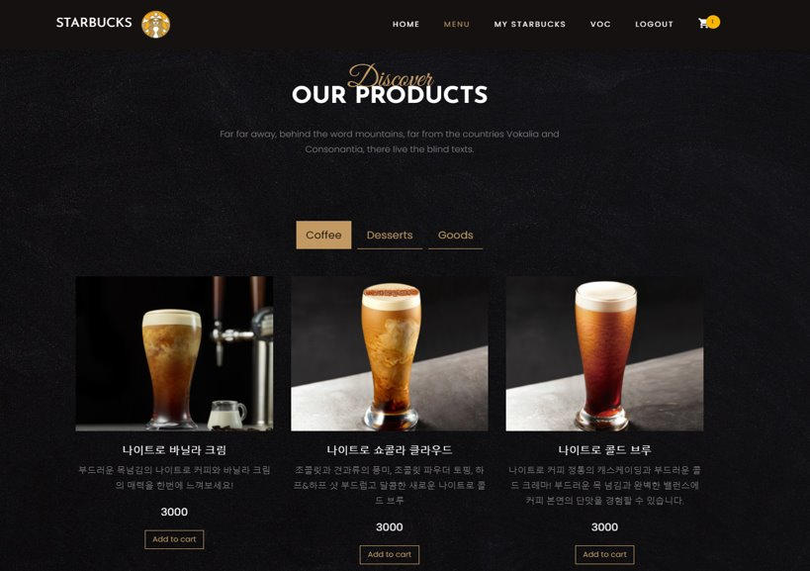
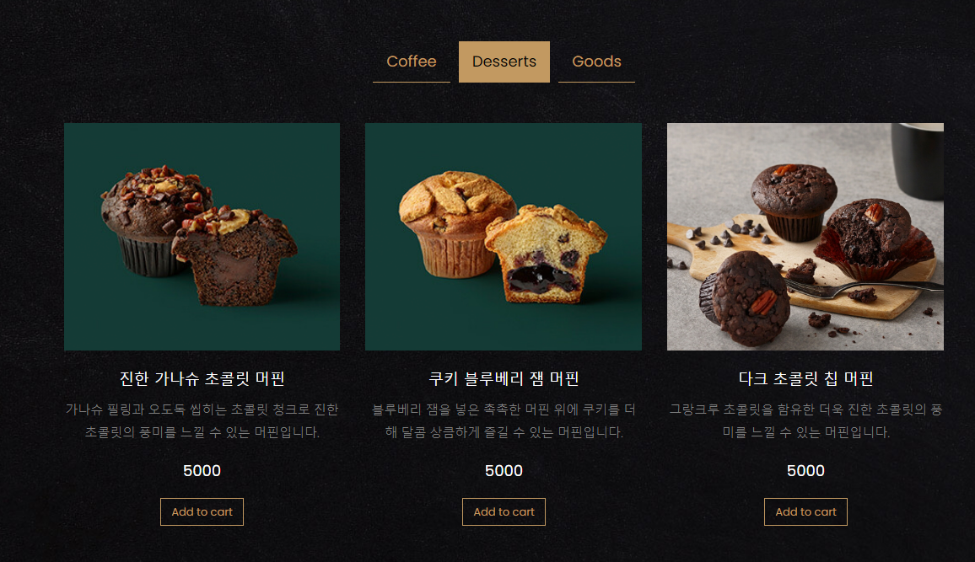
04. 수행결과 및 시연
메뉴
메뉴 태그 클릭시 해당 제품리스트로 전환.
이미지 및 텍스트, [Add to cart] 버튼 클릭시 제품 상세페이지로 이동.

Slide 17
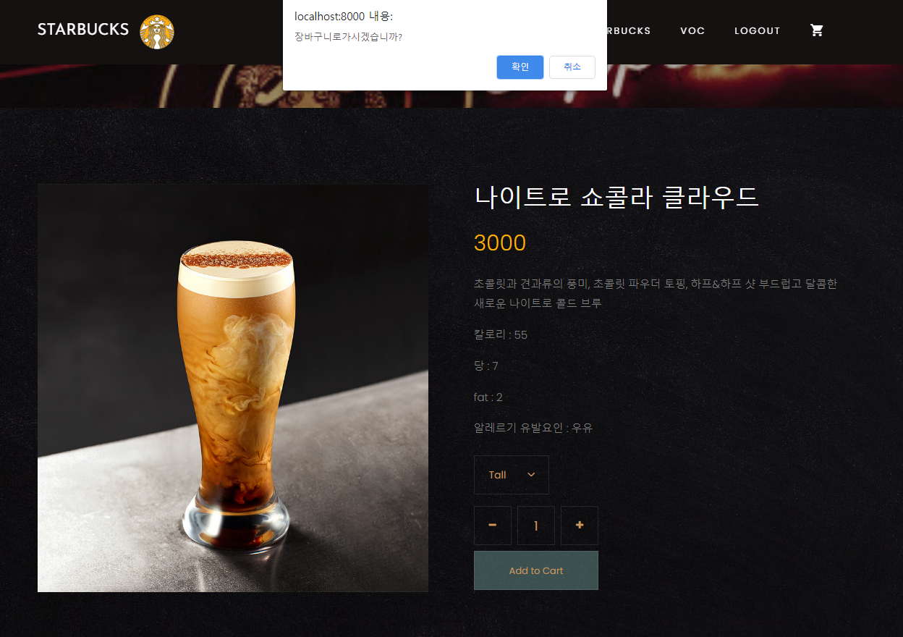
04. 수행결과 및 시연
제품 상세보기
수량을 선택 후 [Add to Cart]버튼 클릭시 alert창 활성화
취소 선택시 메뉴화면, 확인 선택시 장바구니 화면으로 이동

Slide 18
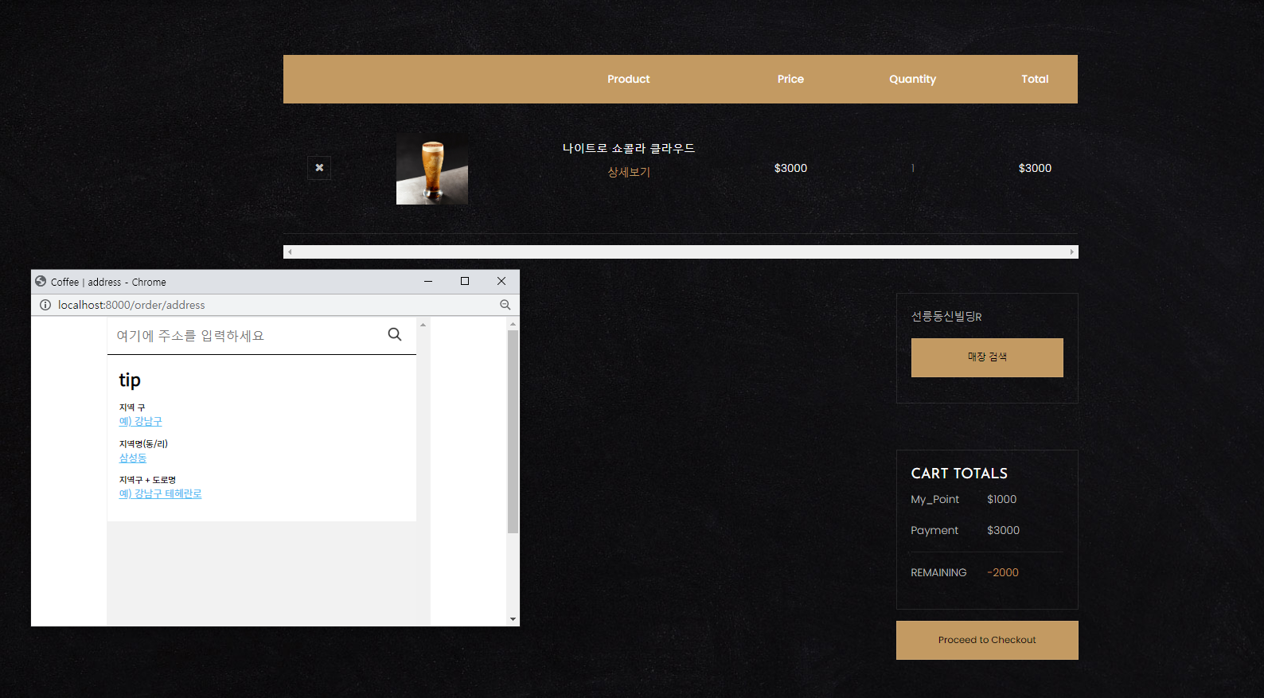
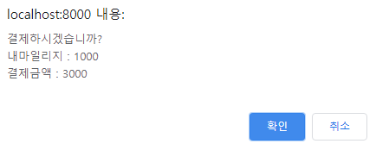
04. 수행결과 및 시연
장바구니
X버튼 클릭 시 해당 메뉴 삭제
제품명 상세보기 클릭 시 해당 메뉴 상세보기 페이지 이동
[매장검색] 클릭 시 매장검색 Popup창 생성
회원 기존 포인트와 결제금액, 결제 후 남은 금액 표시
[Proceed to Checkout] 클릭 시 alert창 활성화
취소 선택 시 이동X, 확인 선택시 주문내역 페이지 이동

Slide 19
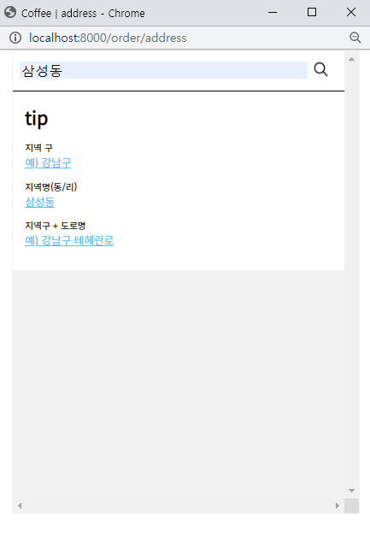
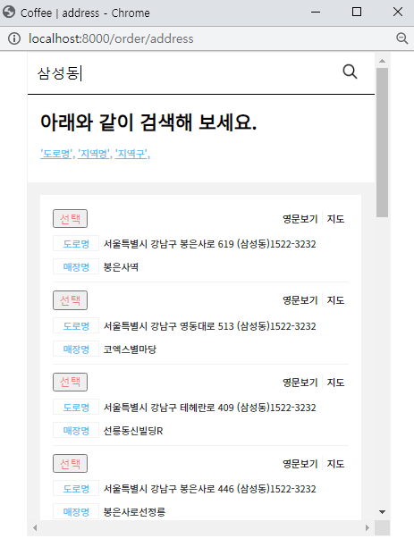
04. 수행결과 및 시연
Popup
주소 입력 후 검색 아이콘 클릭시 해당 지역의 매장 위치 검색
[선택] 버튼 클릭시 매장위치 저장 후 Popup 닫음

Slide 20
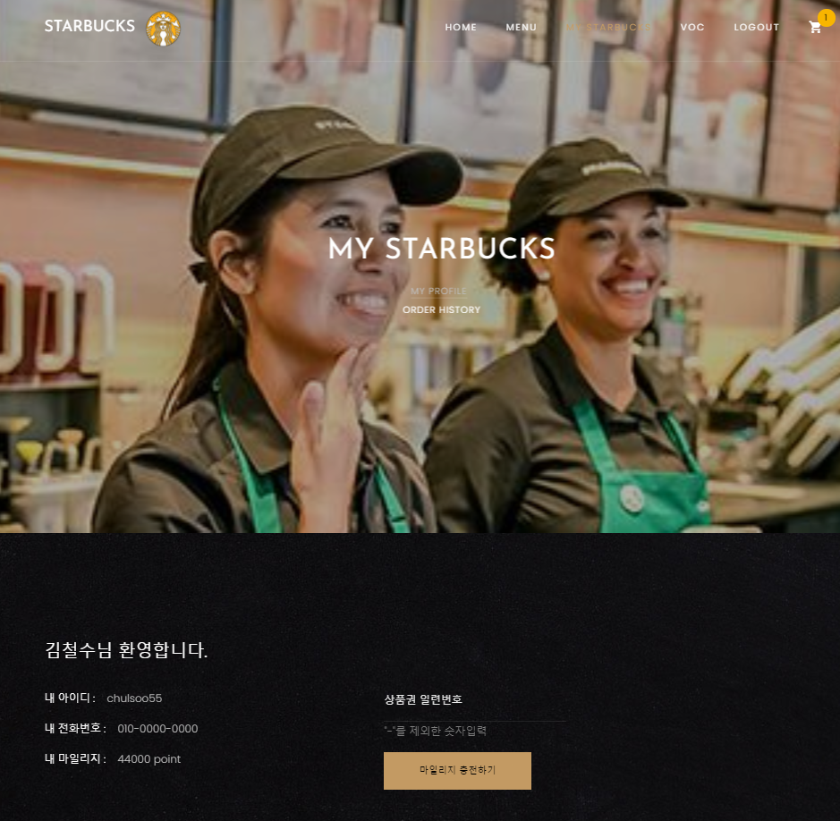
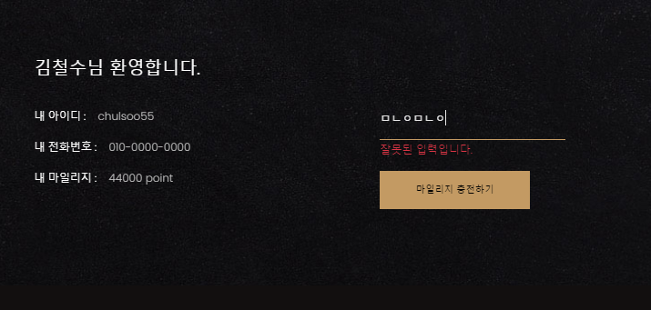
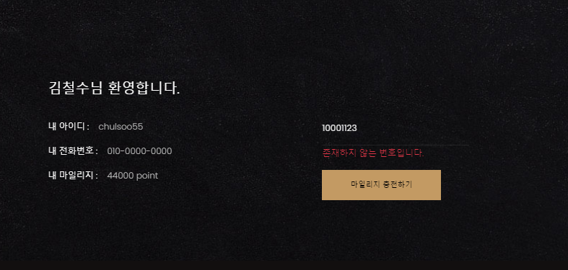
04. 수행결과 및 시연
마이페이지
MY STARBUCKS 페이지에서 내 기본정보를 확인 할 수 있다.
상품권 시리얼 번호를 입력해 마일리지 충전이 가능하다.
숫자 입력이 아니거나 잘못된 번호 입력 시 메시지가 발생한다.

Slide 21
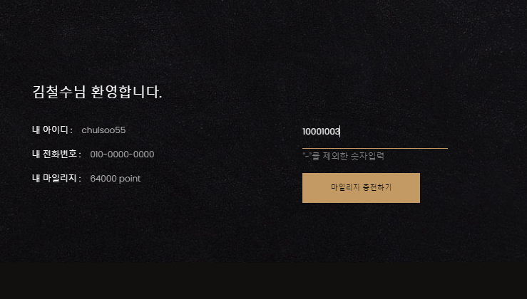
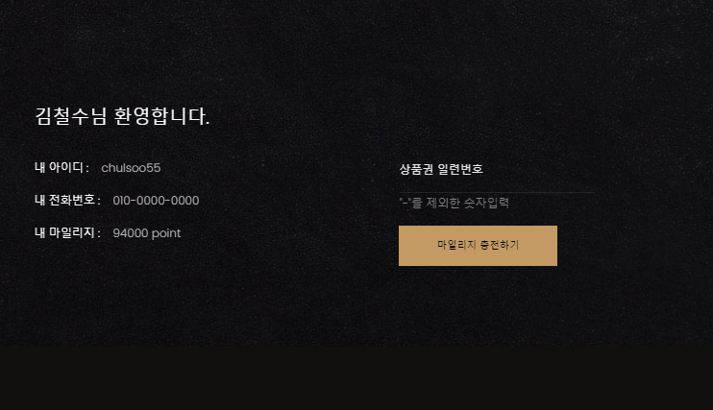
04. 수행결과 및 시연
마이페이지
상품권의 올바른 시리얼 넘버를 입력할 때 위와 같이 내 마일리지가 충전 된다.
위에서는 3만원 상품권을 사용했기 때문에 30000point가 증가했다.

Slide 22
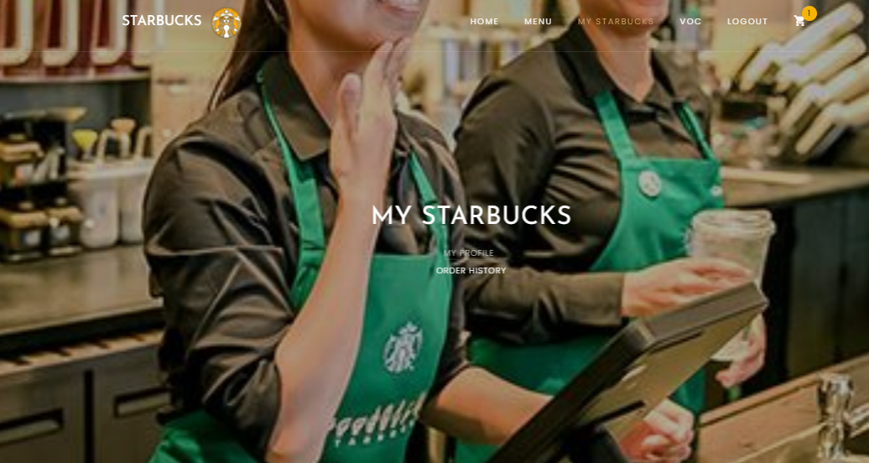
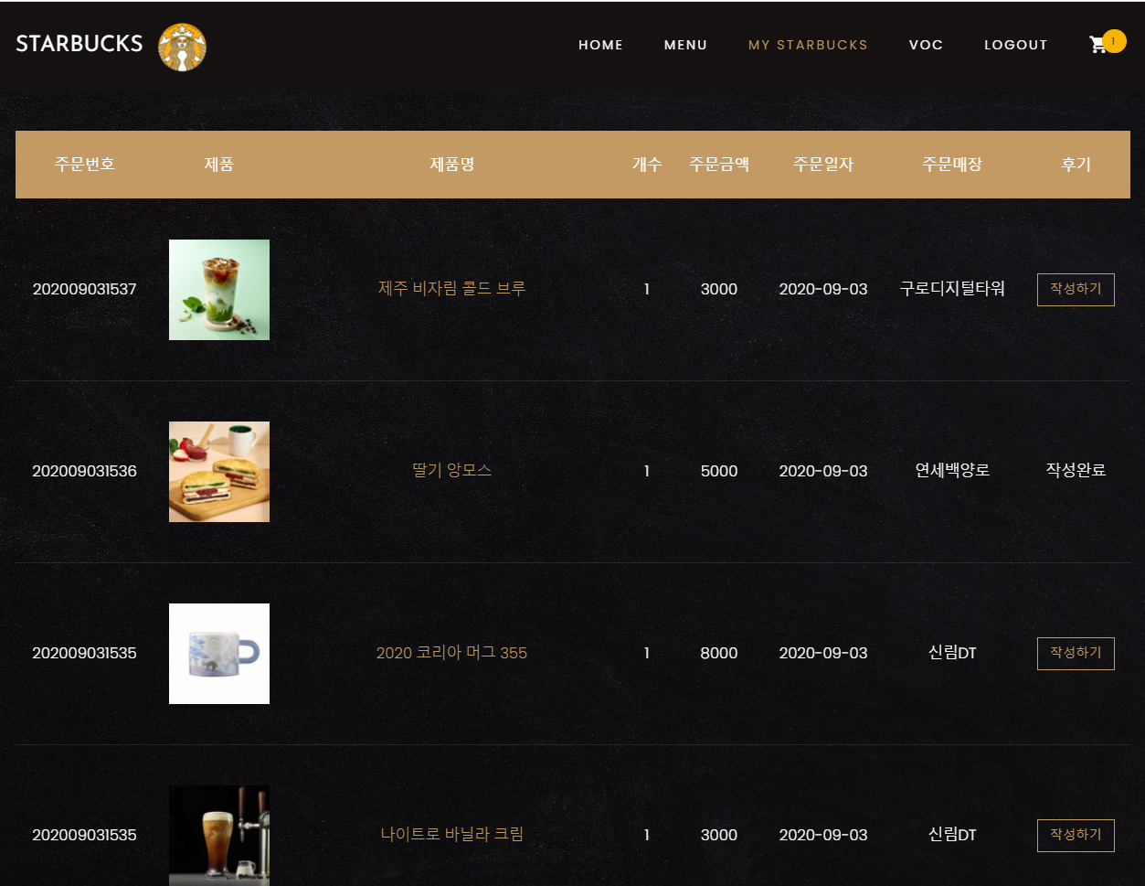
04. 수행결과 및 시연
주문내역
로그인 후 MY STARBUCKS 페이지의 ORDER HISTORY페이지에서 모든 주문내역을 확인할 수 있다.
주문한 상품에 대한 리뷰를 작성 페이지로 이동 할 수 있다.
작성 시 작성완료로 표시된다.

Slide 23
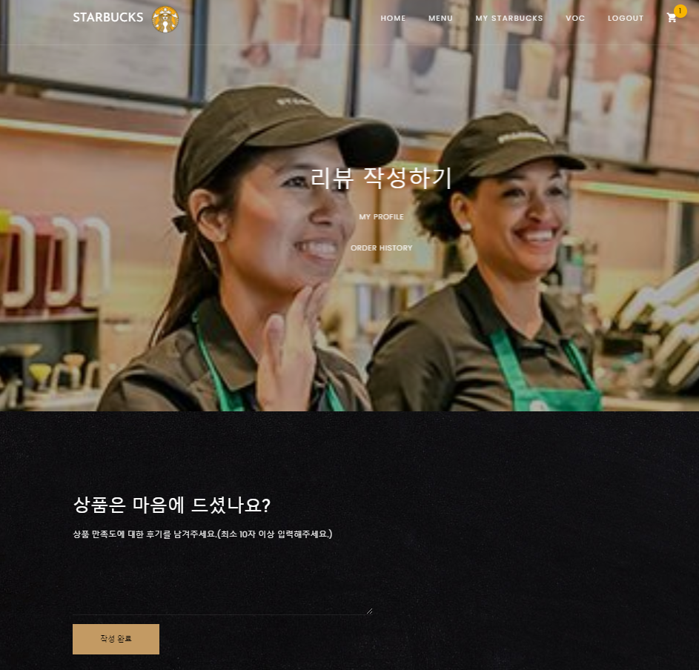
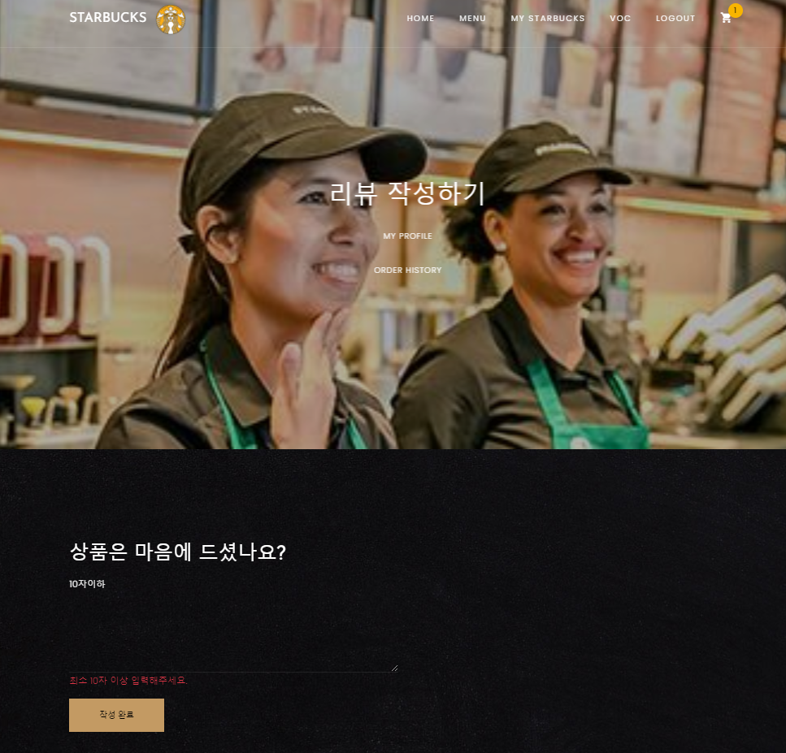
04. 수행결과 및 시연
리뷰작성
ORDER HISTORY페이지에서 리뷰작성 페이지로 이동해 구매 상품에 대한 리뷰를 작성 할 수 있다.
10자 이하 작성시 메시지가 발생한다.

Slide 24
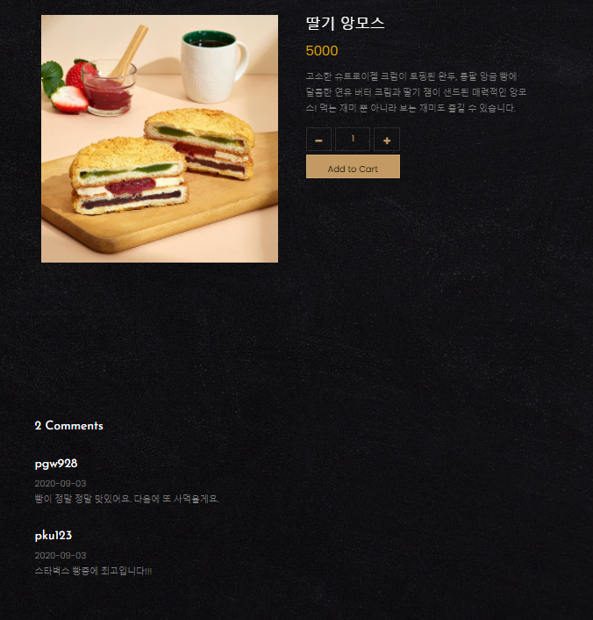
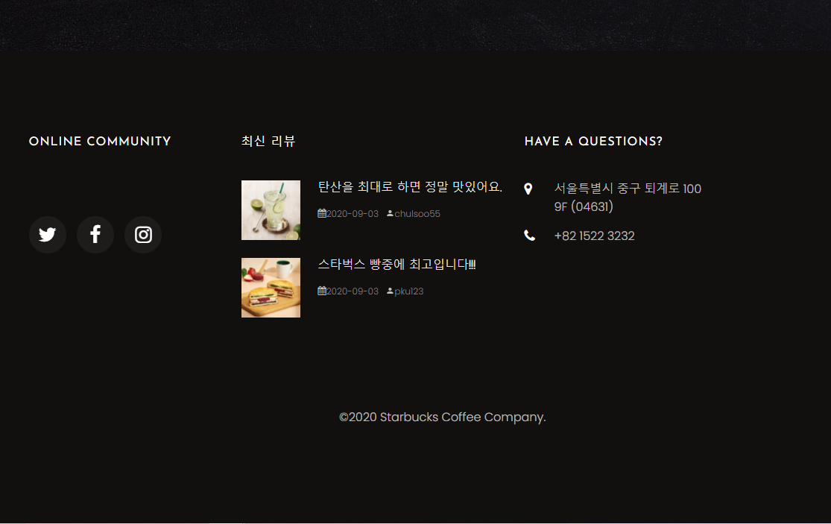
04. 수행결과 및 시연
리뷰작성
작성된 리뷰는 해당 제품 아래 나타난다.
모든 페이지 최하단에서 가장 최신 리뷰를 찾아볼 수 있다.

Slide 25
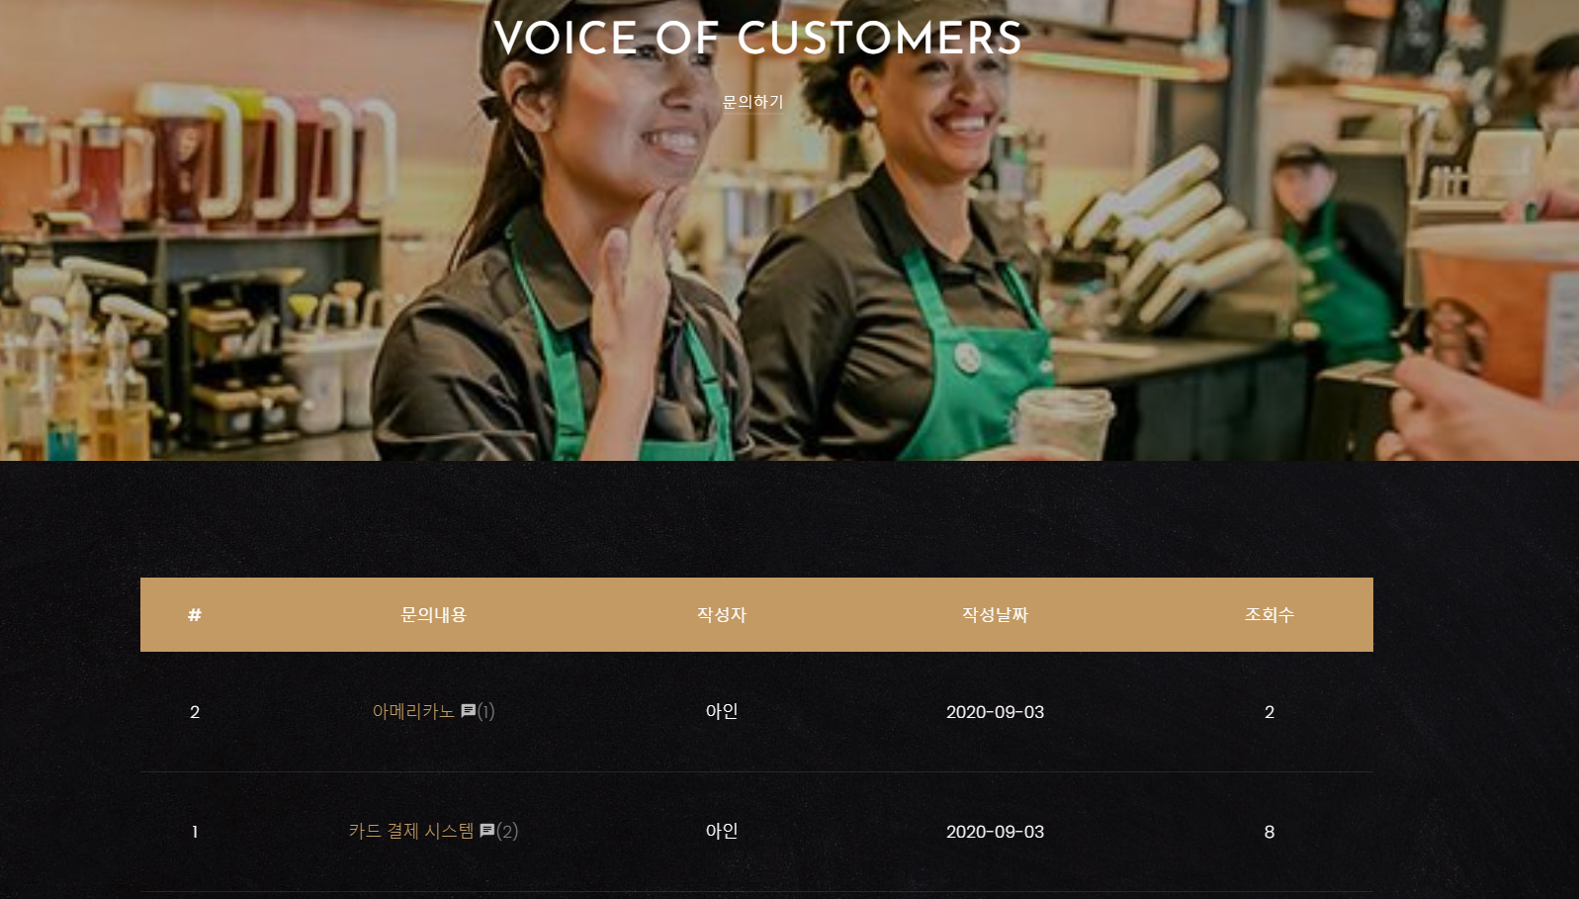
04. 수행결과 및 시연
VOC list
1. 로그인 후 VOC 게시판에서 문의 글을 작성 할 수 있다.
2. 글번호, 글제목, 작성자, 작성날짜, 조회수 를 볼 수 있다.

Slide 26
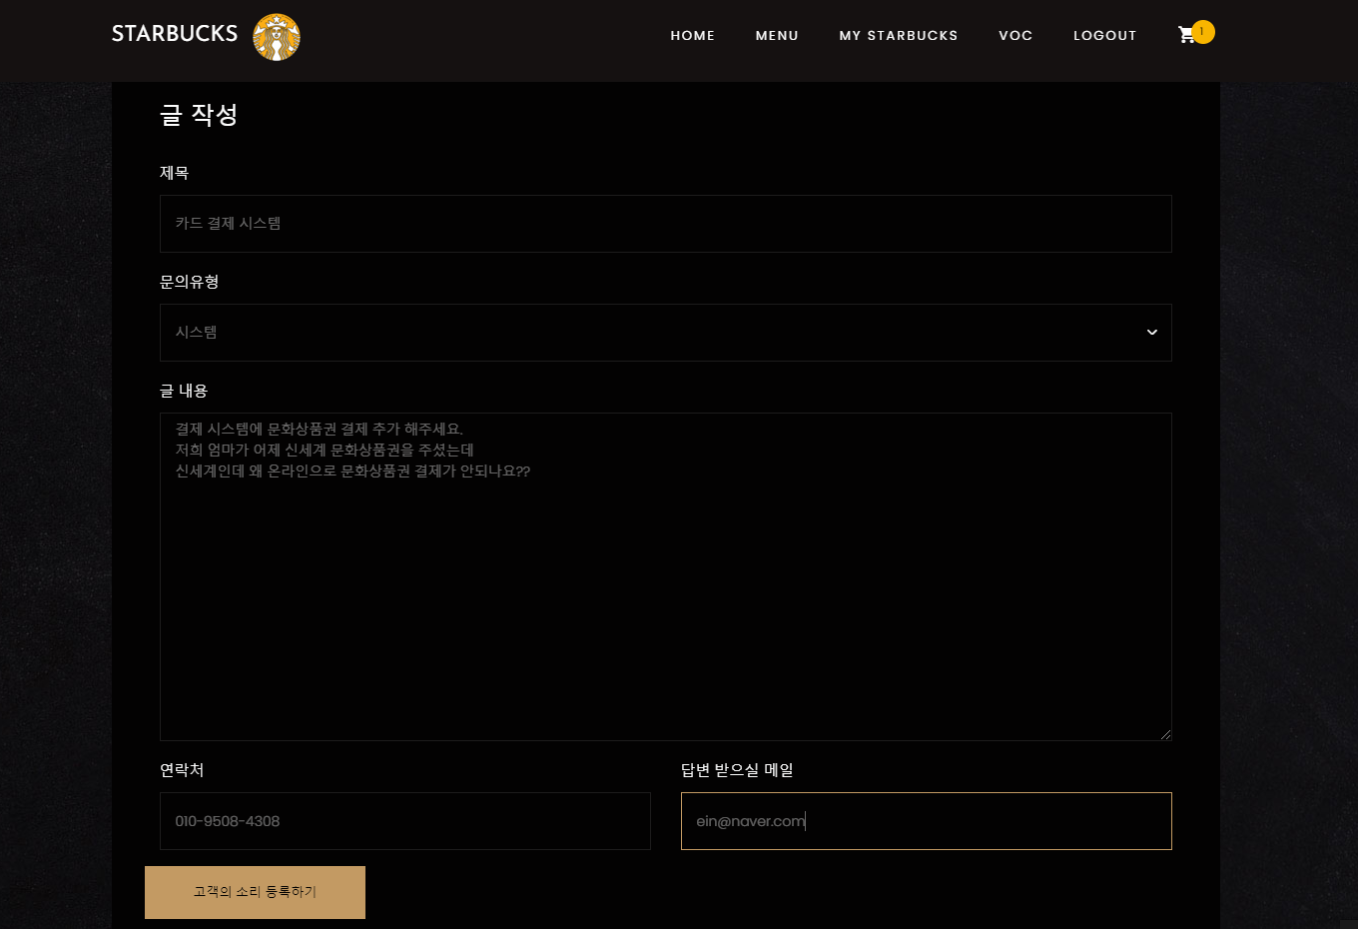
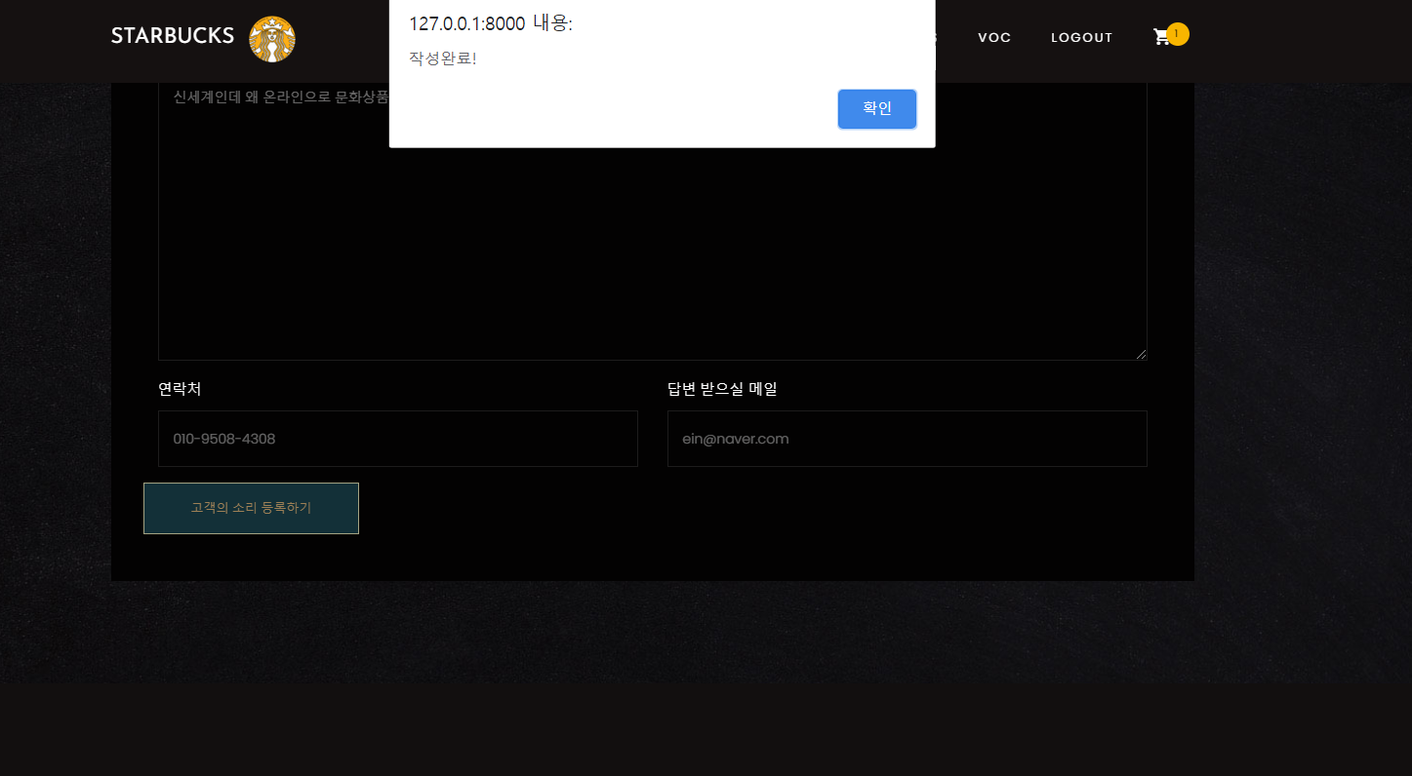
04. 수행결과 및 시연
VOC posting
1. 글 작성시, 작성자는 로그인된 User의 계정으로 작성된다.
2. 제목/문의유형/글내용/연락처 등을 입력하고 완료 버튼을 누르면
작성 완료 팝업이 뜬다.

Slide 27
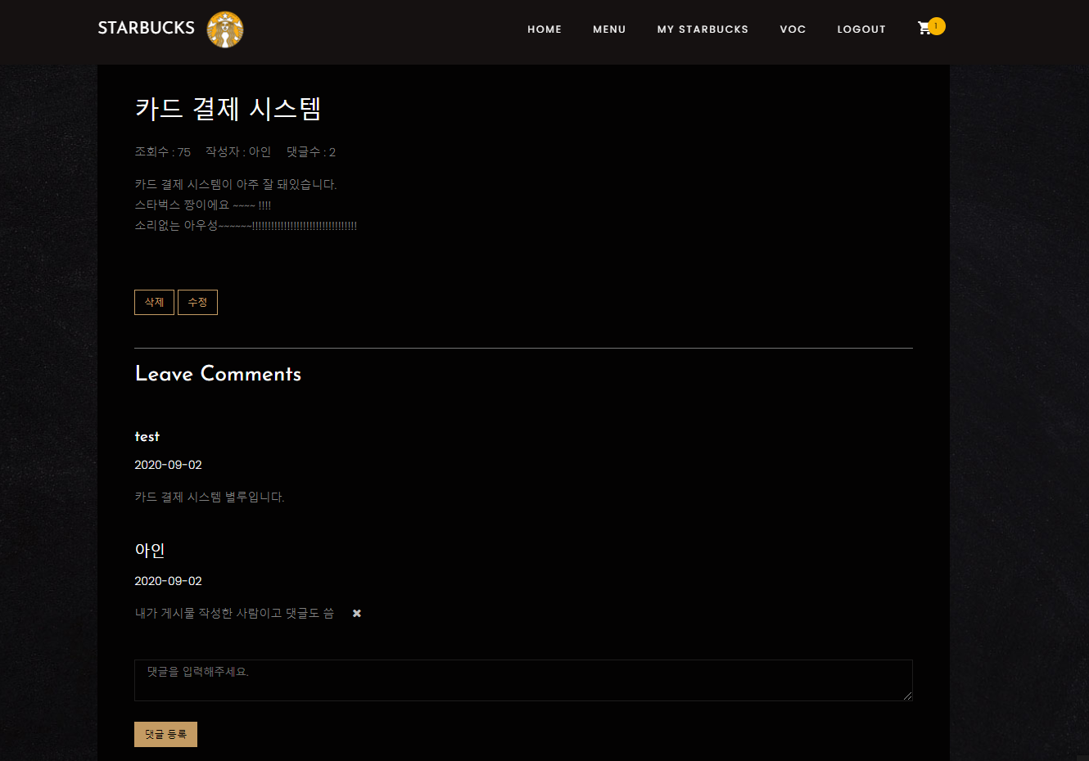
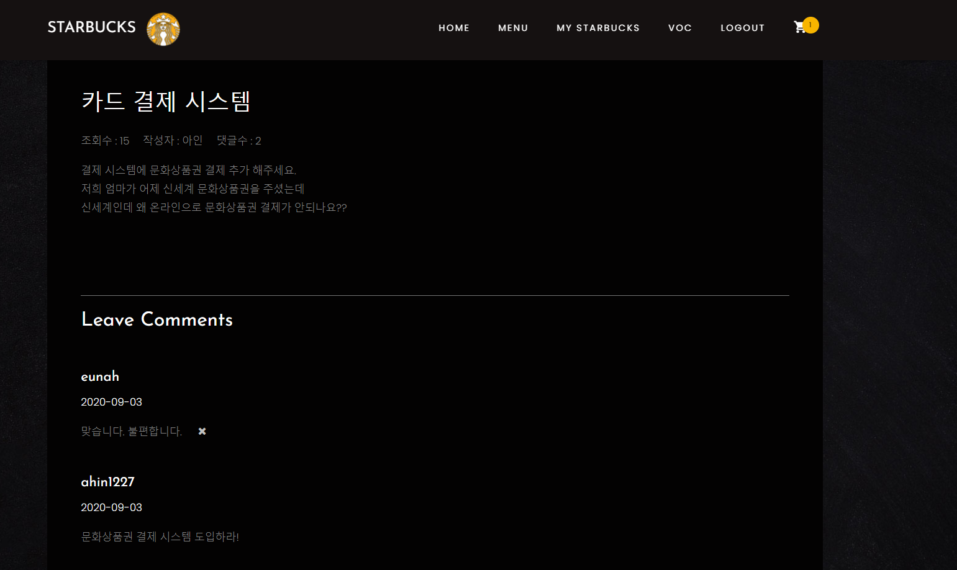
04. 수행결과 및 시연
VOC detail
1. detail 페이지에서 게시글 작성자는 해당 게시글에 대한
삭제/수정 권한이 있다.
2. datail 페이지에 접속할 때 마다 조회수가 count up 된다.
3. detail 페이지에서 게시글 작성자 이외 모든 계정의 댓글들은 각각의 User가
해당 댓글에 대한 삭제 권한을 갖는다.

Slide 28
05. 느낀점
김은수
잘한 점 : 팀원간의 화합이 잘맞았다. 웹과 파이썬은 처음인데 무난하게 잘된거같다. 아쉬운 점 : bootstrap을 사용하면서 css가 꼬여 원하는 기능을 못넣었다. 어려웠던 점(갈등요소 등) : git을 사용하면서 push가 안되거나 오류가 많아 많이 힘들었다. -> 해결방법 : git특강이 많은 도움이되었다.

Slide 29
05. 느낀점
박근웅
잘한 점 : 프로젝트 수행시 어려운점을 구글링을 통해 스스로 해결하거나 팀원들끼리 함께 해결방안을 잘 모색했다. 아쉬운 점 : 기능을 새로 추가할 때 완성도를 높이기 위해 세밀한 부분을 위해 구글링에 시간 투자가 많아 시간분배에 조금 실패했다. 어려웠던 점: Git으로 여럿명에서 프로젝트를 수행하다 보니 데이터베이스의 충돌이 자주 발생해 해결해야 하는 경우가 빈번히 발생했고 데이터베이스의 오류를 깨닫는 것 조차 초반에 알기 어려웠다. -> 해결방법 : DISCODE의 화면 공유를 통해 팀원들과 함께 원인을 분석하고 DB browser를 통해 데이터베이스의 오류를 해결하였다.

Slide 30
05. 느낀점
정아인
잘한 점 : 팀원간의 협력이 좋았고 템플릿 선정이 좋았다. 아쉬운 점 : html, css 등 디자인 조정이 어려워 원하던 디자인이 나오지 않았다. 어려웠던 점(갈등요소 등) : 깃 사용이 미숙하여 서버 구동 할때 DB 충돌에 의한 에러가 잦았다. -> 해결방법 : 화면을 공유하여 문제점을 찾고 여러가지 시도를 하면서 해결하였다.

